Slide 1
Wyniki karty pracy nr 1. Świadomość ekologiczna

Slide 2
Wymień 3 przyczyny, które mogą zachęcać do stosowania alternatywnej energii.

Slide 3
Wymień 5 znanych Ci źródeł energii alternatywnej.

Slide 4
Jaki typ energetyki powinniśmy rozwijać w Polsce?

Slide 5
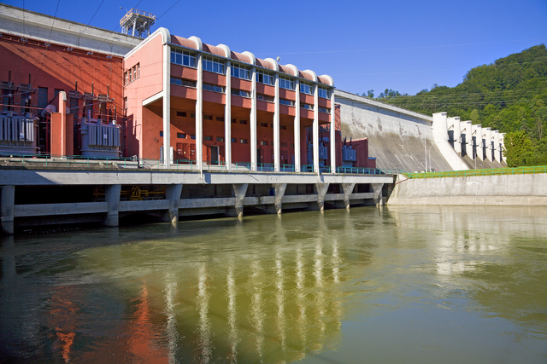
Uzasadnienia uczniów – odpowiedzi na temat wyboru energetyki wodnej
Nie zanieczyszczają środowiska naturalnego
Mogą być instalowane także na małych ciekach wodnych
Darmowy surowiec

Slide 6
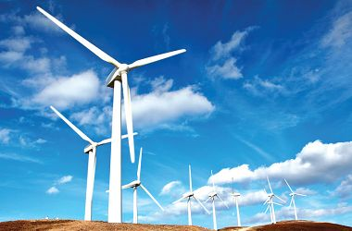
Uzasadnienia uczniów – odpowiedzi na temat wyboru energetyki wiatrowej
Zapobiegają globalnemu ociepleniu
Duża częstotliwość wiatrów w Polsce
Tania inwestycja

Slide 7
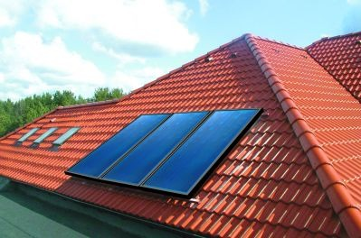
Uzasadnienia uczniów – odpowiedzi na temat wyboru energetyki słonecznej
Opłacalność
Niewyczerpywalne źródło energii
Niskie koszty montażu paneli słonecznych

Slide 8
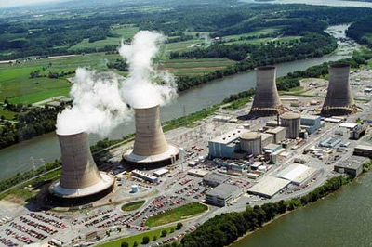
Uzasadnienia uczniów – odpowiedzi na temat wyboru energetyki jądrowej
Bezpieczeństwo energetyczne
Duża wydajność
Nie zanieczyszcza powietrza

Slide 9
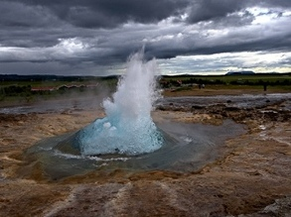
Uzasadnienia uczniów – odpowiedzi na temat wyboru energetyki geotermalnej
Korzystne warunki środowiska
Wysoka temperatura wód geotermalnych w Polsce
Darmowy surowiec

Slide 10
Jaki typ energetyki mógłby służyć do zaopatrywania w energię Twojego miasta/domu?

Slide 11
Uzasadnienia wyboru – energia słoneczna
Możliwość montowania paneli na budynkach
Łatwy montaż
Oszczędności w gospodarstwach domowych
Niskie koszty inwestycji
Brak zanieczyszczeń powietrza

Slide 12
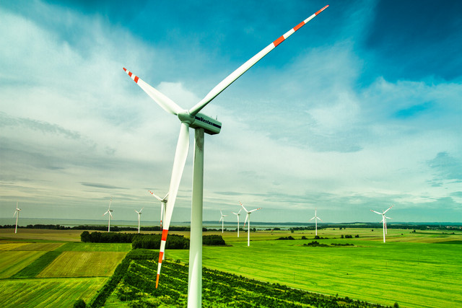
Uzasadnienia wyboru – energia wiatrowa
Dobre warunki przyrodnicze na Śląsku
Niski koszt inwestycji
Darmowe źródło energii
Oszczędności dla gminy
Brak zanieczyszczeń powietrza

